Slide 1


01
Monterrey Saturdays.AI
Water Demand
Forecast

Slide 2


Problema
Administración reactiva vs estratégica
La información en la era digital es sumamente importante para tomar decisiones inteligentes y estratégicas. Entender los patrones de consumo de los usuarios, las condiciones externas que impactan su consumo, como las secuencias pasadas y el clima, es el tema central para una buena administración del recurso.
Entender el comportamiento del consumo de agua es el primer paso hacia su mejor uso
Tendencias complicadas
El uso y consumo de agua puede depender de muchos factores. Uno de esos factores comúnmente reportados en la literatura es la secuencia de datos anteriores. Otra son las condiciones climatológicas. Además, la creación del modelo depende de la visión a futuro.
02

Slide 3

Metodología
03
Problem
definition
Data pre-processing
Visualization
Model
Creation
Data collection
Data wrangling
Feature Importance
Validation

Slide 4



Datos
04
—La estrategia de corto y largo plazo cambia la modelación del problema
Condiciones
Climatológicas
Irradiación
Solar
Tiempo
Incluyen 6 componentes únicas. Información relacionada a fechas y condiciones de tiempo como días festivos y fines de semana.
Incluyen 3 componentes únicas con mínimos y máximos.
Incluyen 6 componentes únicas con mínimos, promedios y máximos.
En total: 32 unique features.

Slide 5
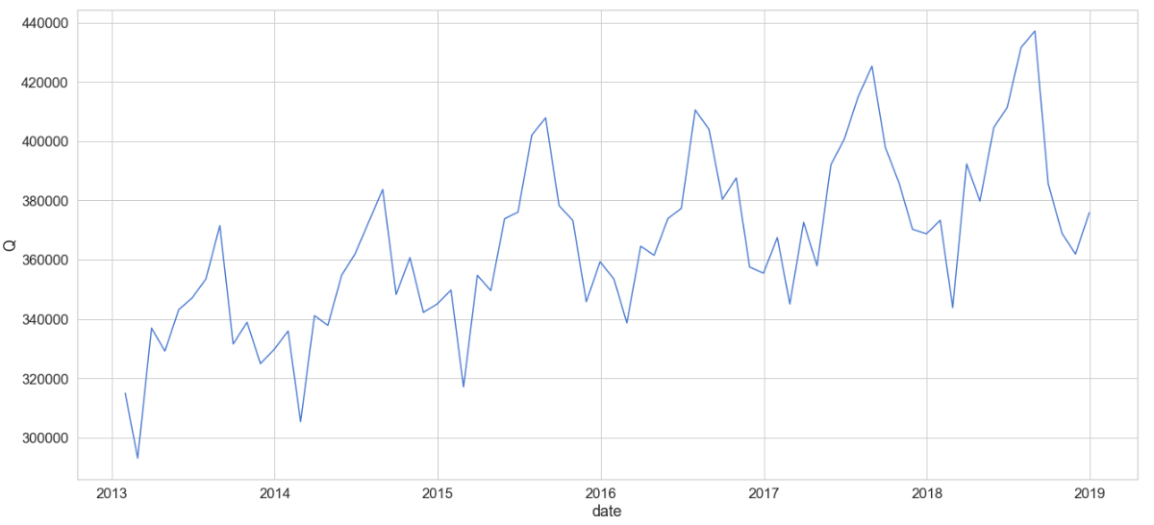
Visualización
05

Slide 6
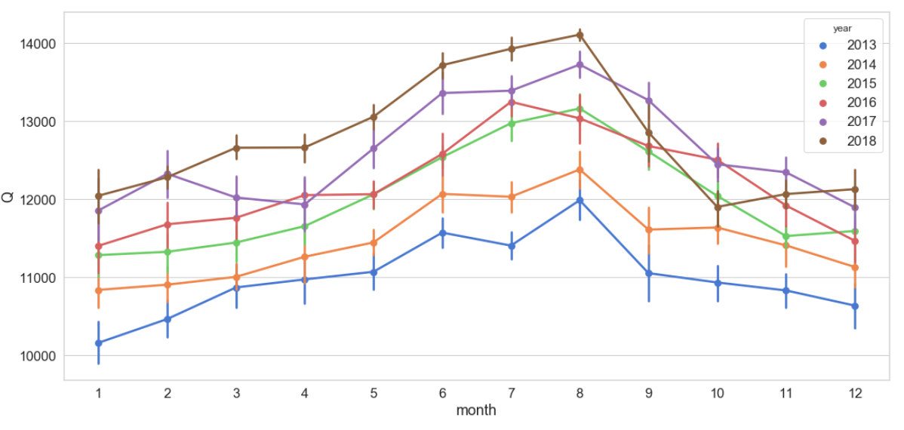
Visualización
06

Slide 7
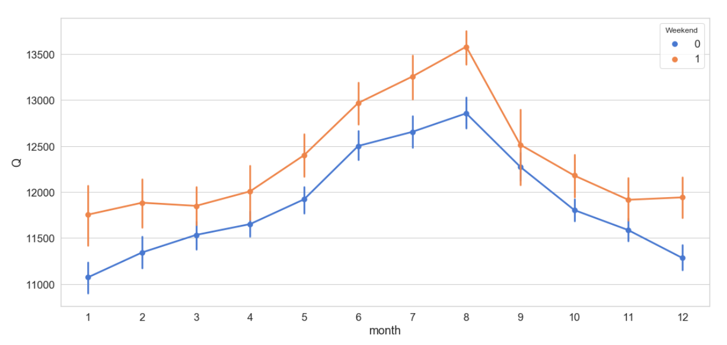
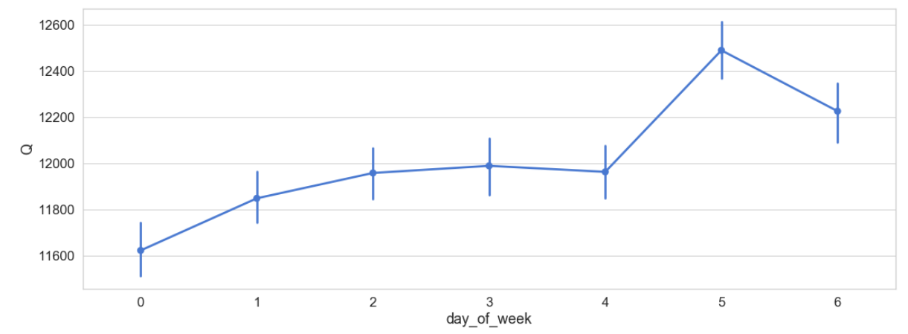
Visualización
07

Slide 8
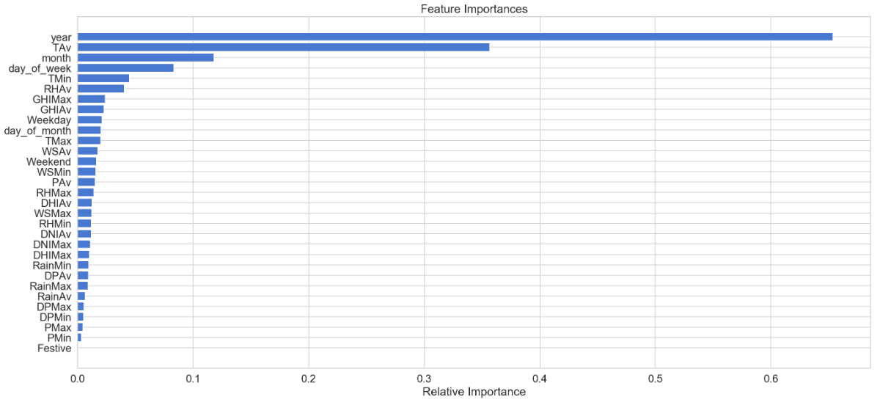
Feature Importance Analysis
06
Utilizando las 32 unique features, se aplicaron tres métodos de feature importance. Utilizando Scikit-Learn, Permutation Feature Importance y Drop-column Feature Importance

Slide 9
06
INDUSTRY 1
To create a stunning presentation, it's best to simplify your thoughts. Start with an outline of topics and identify highlights, which can be applied to whatever subject you plan on discussing. You can then organize them into your introduction, your main content, and your conclusion. To create a stunning presentation, it's best to simplify your thoughts. Start with an outline of topics and identify highlights.
INDUSTRY 2
INDUSTRIES
To create a stunning presentation, it's best to simplify your thoughts. Start with an outline of topics and identify highlights, which can be applied to whatever subject you plan on discussing. You can then organize them into your introduction, your main content, and your conclusion. To create a stunning presentation, it's best to simplify your thoughts. Start with an outline of topics and identify highlights.
—We developed relationships with new customers every month in various key demographics

Slide 10

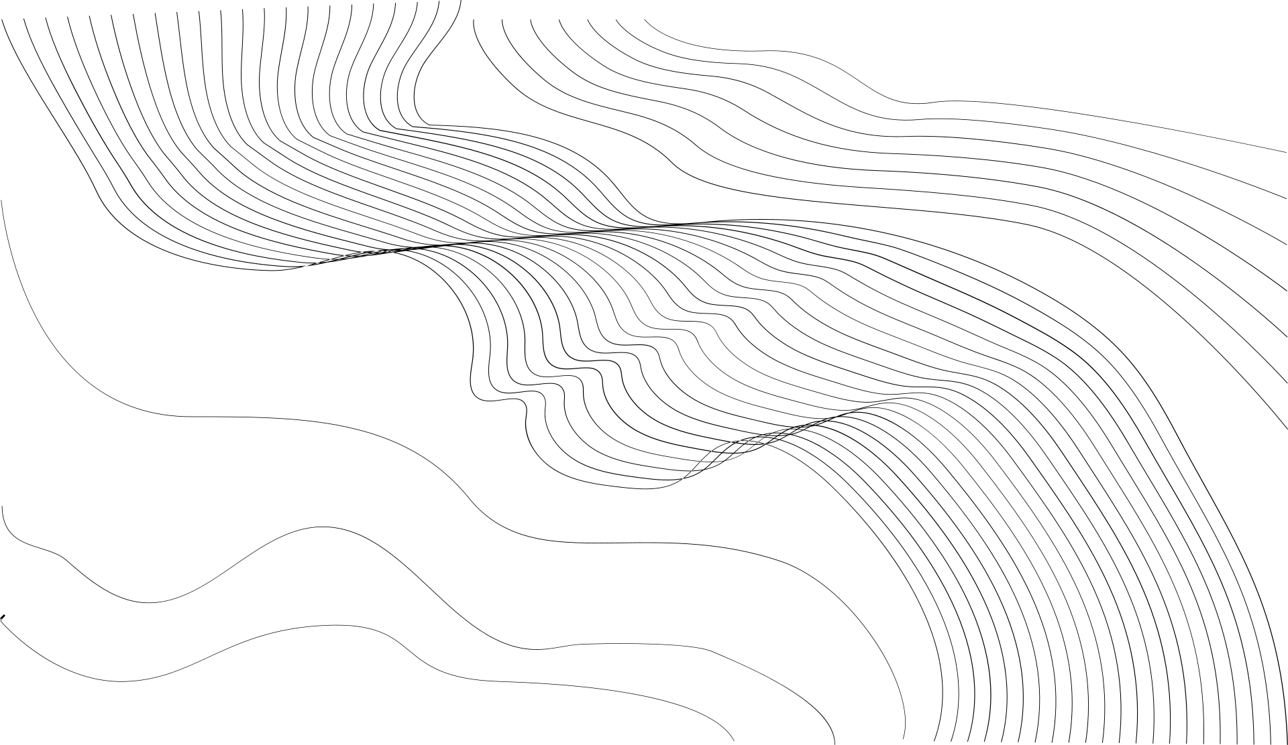
03
REVIEW
—Our company in 2019 grew exponentially, and we've never been more proud of our people.

